Slide 1
23. porada hejtmana se starosty ORP ZK Zlín 12:00 h 29. listopadu 2021 místnost 1120 Ing. Robert Pekaj tajemník KŠ ZK

Slide 2
Program jednání:
Úvod
Informace o aktuální EPI situaci a predikce vývoje ve ZK
Informace o situaci v nemocnicích ZK
Projednání adekvátnosti opatření na území ZK
Závěr

Slide 3
Úvod:
hejtman ZK
Od pátku 26. listopadu 2021 00.00 hodin platí na území České republiky nouzový stav.
Vláda ho vyhlásila na 30 dnů, tedy do 25. prosince 23.59 hodin.
Kromě krizových opatření vyhlášených na základě ústavního zákona č. 110/1998 Sb., o bezpečnosti České republiky, nadále platí i mimořádná a ochranná opatření Ministerstva zdravotnictví vyhlášená na základě zákona č. 258/2000 Sb., o ochraně veřejného zdraví, ve znění pozdějších předpisů, a zákona č. 94/2021 Sb., o mimořádných opatřeních při epidemii onemocnění covid-19 (Pandemický zákon).
Z činnosti SPS KŠ ZK:
SPS KŠ
Videokonferenční jednání hejtmanů s premiérem a ministrem zdravotnictví k EPI situaci
23.11.2021 – KEK KHS ZK - na základě situace v nemocnicích hejtman ZK požádal ředitelku KHS ZK o řešení EPI situace na území ZK
24. 11. 2021 – Rada ZK projednala EPI situaci, kapacitní možnosti v nemocnicích ZK a vydala Usnesení o žádosti na KHS ZK
25. 11. 2021 – zasedání KŠ ZK - předseda KŠZK vyzval podle § 2 odst. 2, písmene e) zákona č. 94/2021 Sb.- ředitelku KHS ZK k vydání adekvátních opatření KHS ZK k omezení sociálních kontaktů, tzn. omezení hromadných akcí nad 100 osob a minimálně na 14 dnů za účelem zamezení šíření epidemie SARS-CoV-2.
26.11.2021 – na podporu nemocnic objednány z PZ SSHS – 20 spr. HFNO
27. 11. 2021 –po 5 spr. HFNO – do nemocnic- KNTB, KM, VS, VALMEZ

Slide 4
Jednání vlády
Nouzový stav a krizová opatření
• Vyhlášení nouzového stavu
• Krizové opatření v oblasti maloobchodu a služeb od 26. listopadu 2021 od 18.00 hodin
• Krizové opatření o nařízení pracovní povinnosti
Mimořádná a ochranná opatření Ministerstva zdravotnictví
• Omezení maloobchodu a služeb do 26. listopadu 2021 do 17.59 hodin
• Nošení ochranných prostředků dýchacích cest
• Opatření při vstupu do České republiky- omikron
• Opatření související s očkováním
• Opatření ve školství
• Opatření v oblasti sociálních služeb a péče
• Testování
• Opatření v oblasti zdravotnictví
• Doporučení pro úřady
Pro více informací sledujte webové stránky Ministerstva zdravotnictví a webové stránky příslušné krajské hygienické stanice.
Přehledné shrnutí aktuálních omezení naleznete na Covid portálu. Informace o koronaviru COVID-19 | Zlínský kraj (kr-zlinsky.cz)

Slide 5
Informace o nasazení AČR na území ZK k 24. 11. 2021
POSÍLENÍ ZDRAVOTNICKÝCH ZAŘÍZENÍ A NEMOCNIC - "OPERACE ASISTENCE II"
Zdravotnické zařízení | Počet vojáků | Termín
KNTB Zlín | 4 | 18. 11. 2021 | 2. 12. 2021
 | 7 | 29. 11. 2021 | 12. 12. 2021
Nemocnice Vsetín | 5 | 15. 11. 2021 | 28. 11. 2021
 | 5 | 29. 11. 2021 | 12. 12. 2021
Nemocnice ValMez | 4 | 15. 11. 2021 | 28. 11. 2021
 | 6 | 30. 11. 2021 | 13. 12. 2021
Nemocnice Uh. Hradiště | 4 | 22. 11. 2021 | 5. 12. 2021
Nemocnice Kroměříž | 3 | 23. 11. 2021 | 6. 12. 2021
PODPORA ANTIGENNÍCH ODBĚROVÝCH CENTER "OPERACE – TESTOVÁNÍ II"
Zdravotnické zařízení | Počet vojáků | Termín
Nemocnice Uh. Hradiště | 1 OdT (2 vojáci) | 23. 11. 2021
Vsetínská nemocnice | 1 OdT (2 vojáci) | 23. 11. 2021

Slide 6
Objektivním faktem, že epidemie neustále narůstá, trend rostoucí virové zátěže v populaci je významný (při hodnotě R 1,2 – 1,3).
Počet hospitalizovaných v těžkém stavu roste.
Relativní pozitivita indikovaných testů zůstává stále velmi rizikově vysoká; u testů z klinické a diagnostické indikace dosahuje 36 % (avšak v nejvíce zatížených regionech jako je OLK, ZLK, JHC, přesahuje 45 %).
Nákaza se šíří ve všech věkových kategoriích populace, včetně potenciálně zranitelných seniorů.

Slide 7
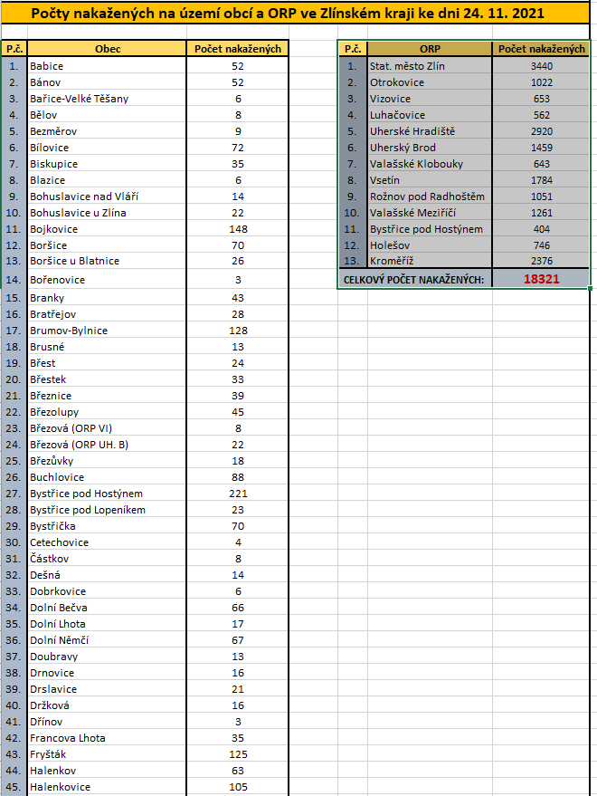
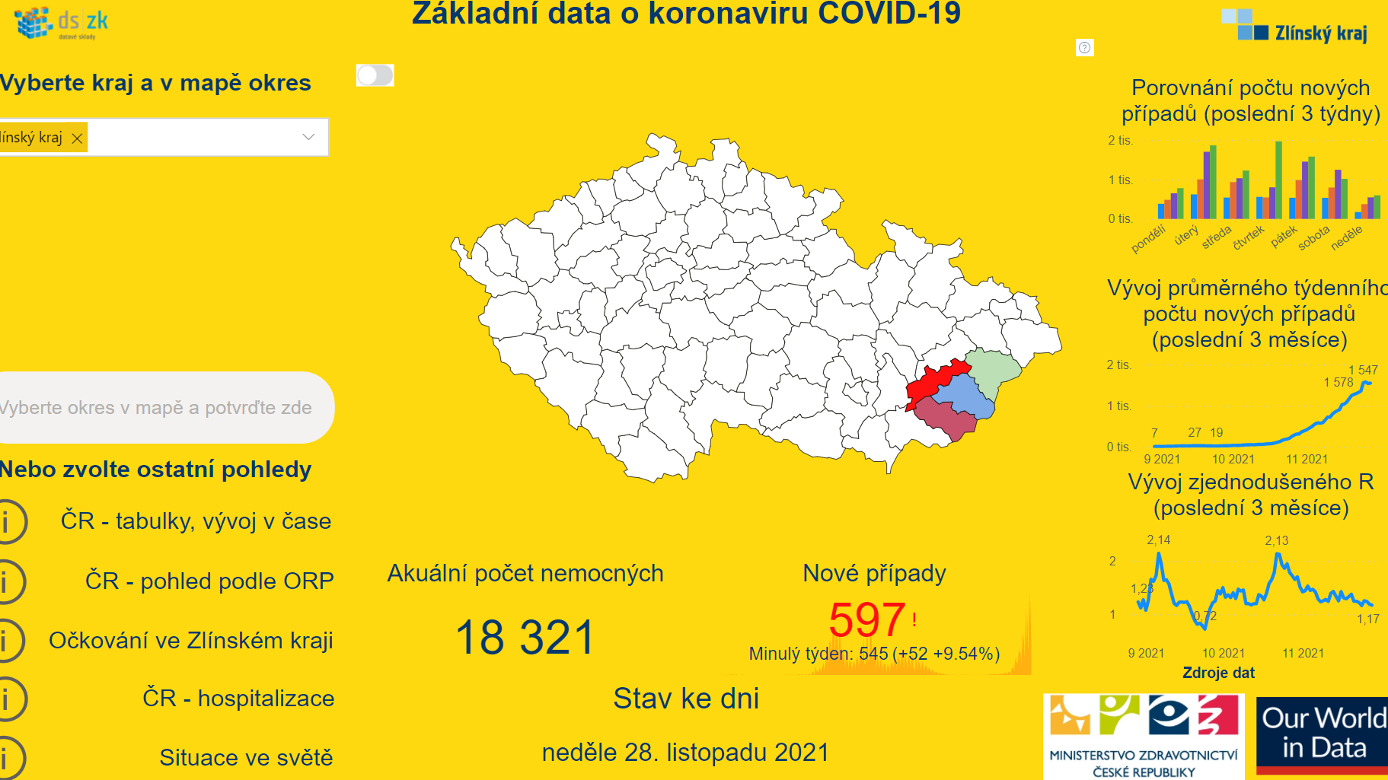
Informace o koronaviru COVID-19 | Zlínský kraj (kr-zlinsky.cz)

Slide 8
Nemocnice Zlínského kraje _ráno 29. listopad 2021 - doc. Gabrhelík, MUDr. Olga Sehnalová
Krajská nemocnice Zlín
Počet hospitalizovaných: 136 Z toho JIP: 15 Z toho UPV: Standard C+ 121
Uherskohradišťská nemocnice
Počet hospitalizovaných: 126 Z toho JIP: 13 Z toho UPV: 0 Standard C+ 111
Kroměřížská nemocnice
Počet hospitalizovaných: 58 Z toho JIP: 17 Z toho UPV: 8 Standard C+ 41
Vsetínská nemocnice
Počet hospitalizovaných: 89 Z toho JIP: 10 Z toho UPV: 3 Standard C+ 54
Nemocnice VALMEZ
Počet hospitalizovaných: 54 Z toho JIP: 8 Z toho UPV: 4 Standard C+ 46
CELKEM: 463 63

Slide 9
Predikce počtu pacientů na JIP – aktuální počet případů
Zlínský kraj
Měsíc | Celkem nově na JIP
 |  | z toho 65 + |  | z toho pozitivní více jak 14 dní po ukončeném očkování
 |  |  |  |  |  | z toho 65 +
Září | 4 | 1 | 25,0 % | 1 | 25,0 % | 1 | 100,0 %
Říjen | 38 | 14 | 36,8 % | 9 | 23,7 % | 8 | 88,9 %
Listopad | 174 | 96 | 55,2 % | 58 | 33,3 % | 44 | 75,9 %
Aktuální volná kapacita lůžek JIP: 37
Predikce počtu pacientů vyžadujících intenzivní péči na základě modelů při parametrech nemoci z období 10/2021–11/2021 pro různé scénáře
Reálné počty hospitalizovaných na JIP v nemocnicích regionu a rozsah pravděpodobnostních predikcí
Reálné hodnoty
Rizikový vývoj s významnými zdravotními dopady, horní hranice predikce Rizikový vývoj s významnými zdravotními dopady, střední hodnoty predikce
Rizikový vývoj s významnými zdravotními dopady, spodní hranice predikce
Reálný a predikovaný počet pacientů
Datum

Slide 10
Predikce kumulativního počtu nových případů na JIP (od 1. 9. 2021)
Zlínský kraj
Predikce počtu pacientů vyžadujících intenzivní péči na základě modelů při parametrech nemoci z období 10/2021–11/2021 pro různé scénáře
Reálné počty hospitalizovaných na JIP v nemocnicích regionu a rozsah pravděpodobnostních predikcí
Reálné hodnoty
Rizikový vývoj s významnými zdravotními dopady, horní hranice predikce Rizikový vývoj s významnými zdravotními dopady, střední hodnoty predikce
Rizikový vývoj s významnými zdravotními dopady, spodní hranice predikce
Predikovaný počet pacientů – kumulativně
Datum

Slide 11
Zařízení – 53 Pozitivní klienti – 47 Pozitivní pracovníci – 79 Úmrtí – nesledováno Data hlášena poskytovateli pobytových služeb na základě dotazníku KÚZK

Slide 12
Situace v pobytových SSL

Slide 13
Situace v pobytových zařízeních SSL
Krizová personální situace:
Domov pro seniory Rožnov p. Radhoštěm
Domov pro seniory Jasenka Vsetín
celkově situace napjatá výpadkem pracovníků z důvodu zajištění péče o děti, karantén, jiné pracovní neschopnosti
Preventivní testování pracovníků v SSL:
Zájem o využití 11 500 testů ZK pro p.o. ZK.
Asociace poskytovatelů SSL ČR dělá průzkum ve věci povinného očkování zaměstnanců v sociálních službách.

Slide 14
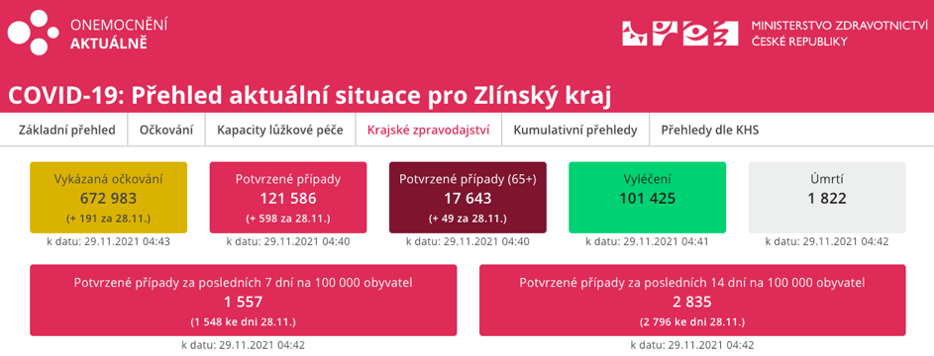
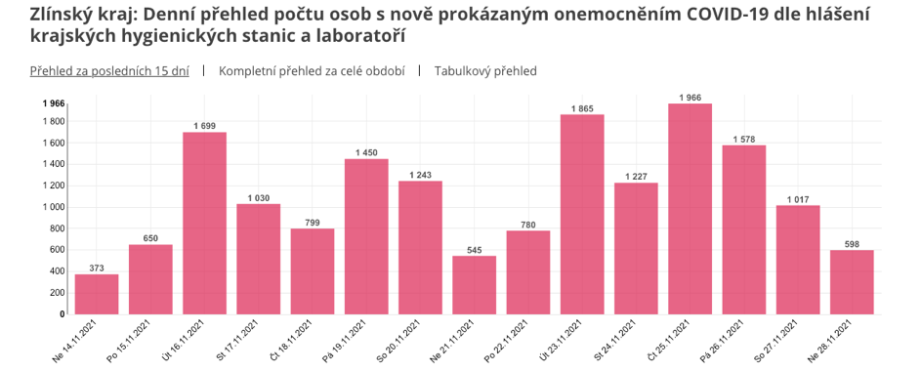
Informace o aktuální EPI situaci MUDr. Eva Sedláčková, Ph.D.
Řešené problémy území, predikce vývoje a opatření, Kontrolní činnost

Slide 15
KHS ZK – kompetence a povinnosti starosty
§ 18 odst. 3 z.č. 240/2000 Sb.
Starosta obce s rozšířenou působností dále
zajišťuje za krizové situace provedení stanovených krizových opatření v podmínkách správního obvodu obce s rozšířenou působností; správní úřady se sídlem na území správního obvodu obce s rozšířenou působností a právnické a podnikající fyzické osoby jsou povinny stanovená krizová opatření splnit.
K řešení přestupků pro porušení veškerých krizových opatření nařízených Vládou ČR podle zákona č. 240/2000 Sb., o krizovém řízení, ve znění pozdějších předpisů, je u fyzických osob věcně příslušná obec s rozšířenou působností.

